Slide 1
ТУУРА ЖЕ КАТА ЛАБИРИНТ
Окуучулар «Старттан» «Аягына» чейинки жолду табат,
жооп туура болгон бөлмөлөр аркылуу гана өтөт.
Окуучулар дубалдагы бош жерден гана өтөт.
Иш баракчалары татаалдашат жана ар кандай өлчөмдө/форматтарда болот.
Окуучулар үчүн «Өзүң жаса» бөлүмү бар.

Slide 2


ТУУРА ЖЕ КАТА ЛАБИРИНТ
4 амал

Slide 3
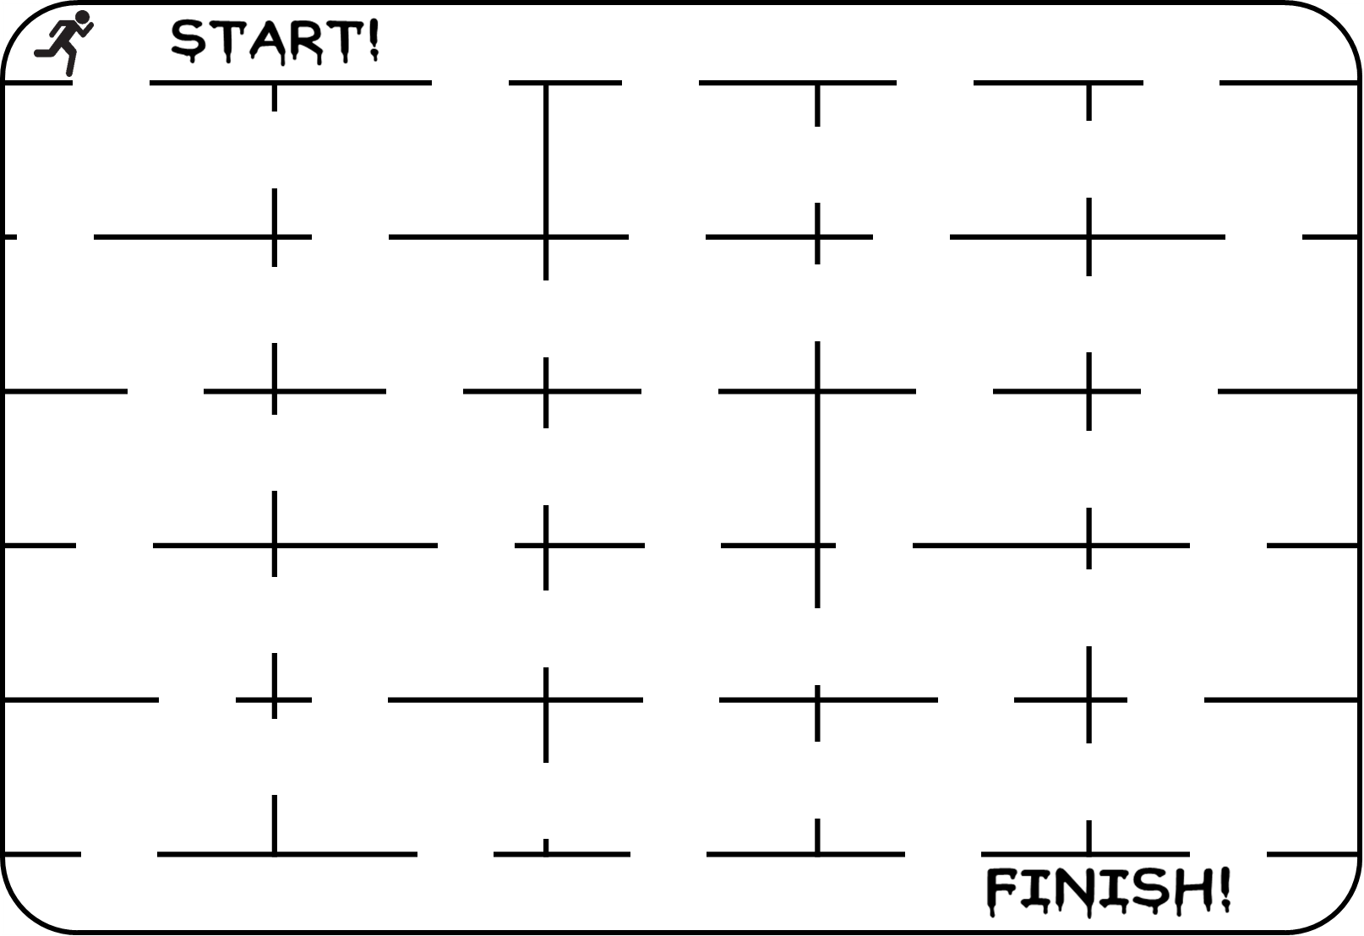


БАШТА
3 + (4 x 2) = 11 | 12 – 3 x 2 = 6 | 10 ÷ 2 – 3 = 4 | 3 + 15 ÷ 5 = 8 | 2 x (20 – 4) = 32
(25 ÷ 5) – 1 = 4 | (5 x 3) + 10 = 25 | 7 + (12 ÷ 4) = 10 | 3 x 12 – 3 = 18 | (1 + 4) x 2 = 10
1 + 2 x 3 + 3 = 22 | (3 + 4) x (6 – 4) = 14 | 2 x 2 + 2 + 2 = 10 | (6 + 4) ÷ (8 – 6) = 5 | 10 - 7 + (5 x 2) = 13
6 + (1 – 7) x 3 = 24 | (4 – 3) x (12 – 10) = 2 | 6 + 12 – 15 ÷ 5 = 20 | (3 x 2) + (1 x 8) = 14 | (20 – 5 – 6) x 3 = 27
5 + 2 x 2 x 2 = 32 | 3 – 8 ÷ 4 + 4 = 7 | 16 ÷ 2 – 6 ÷ 3 = 9 | (14 – 4) x 6 ÷ 4 = 15 | 12 – 10 + 4 x 3 = 16
АЯГЫ

Slide 4



Жолу
3 + (4 x 2) = 11 | 12 – 3 x 2 = 6 | 10 ÷ 2 – 3 = 4 | 3 + 15 ÷ 5 = 8 | 2 x (20 – 4) = 32
(25 ÷ 5) – 1 = 4 | (5 x 3) + 10 = 25 | 7 + (12 ÷ 4) = 10 | 3 x 12 – 3 = 18 | (1 + 4) x 2 = 10
1 + 2 x 3 + 3 = 22 | (3 + 4) x (6 – 4) = 14 | 2 x 2 + 2 + 2 = 10 | (6 + 4) ÷ (8 – 6) = 5 | 10 - 7 + (5 x 2) = 13
6 + (1 – 7) x 3 = 24 | (4 – 3) x (12 – 10) = 2 | 6 + 12 – 15 ÷ 5 = 20 | (3 x 2) + (1 x 8) = 14 | (20 – 5 – 6) x 3 = 27
5 + 2 x 2 x 2 = 32 | 3 – 8 ÷ 4 + 4 = 7 | 16 ÷ 2 – 6 ÷ 3 = 9 | (14 – 4) x 6 ÷ 4 = 15 | 12 – 10 + 4 x 3 = 16
АЯГЫ

Slide 5
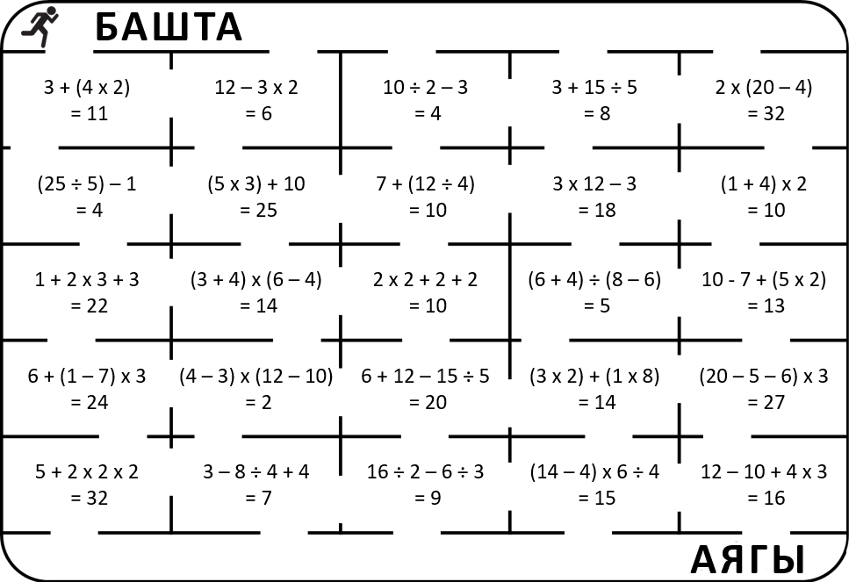

Slide 7
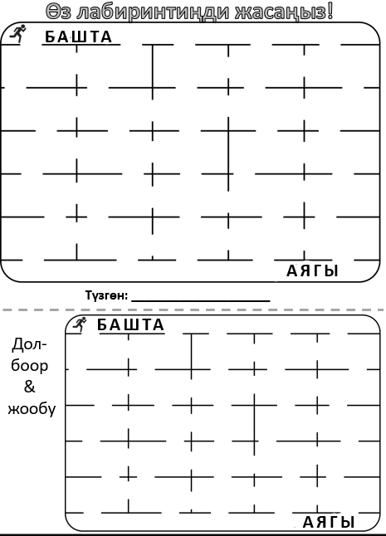
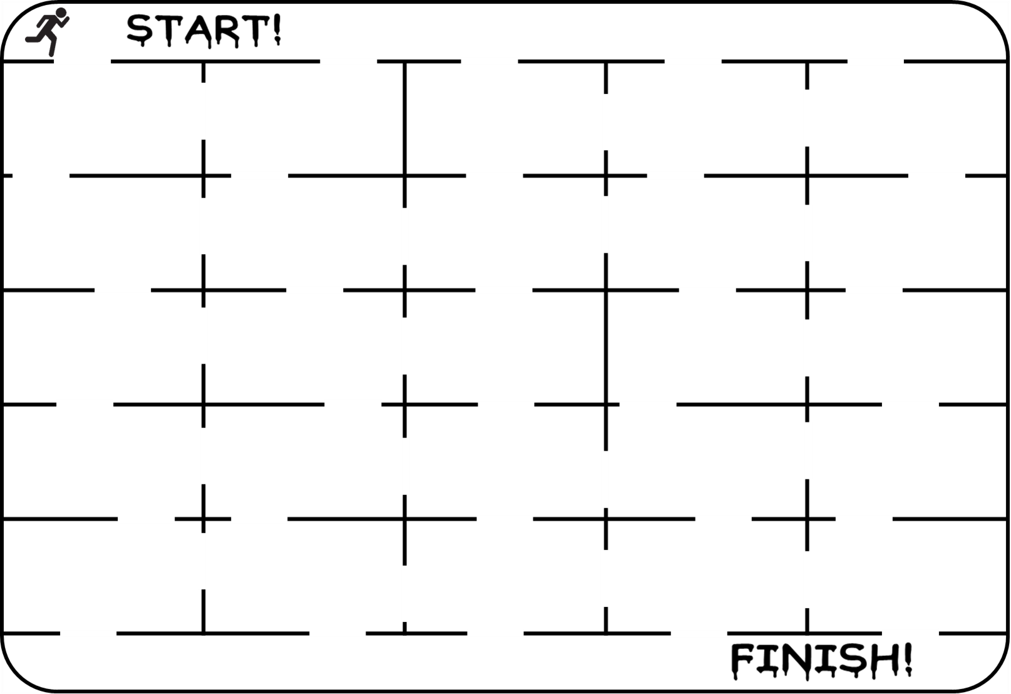

Өз лабиринтиңди жасаңыз!
БАШТА
АЯГЫ
Түзгөн: ____________________
БАШТА
Дол-боор
&
жообу
АЯГЫ
Notes:
To use for students to make their own worksheets for peers.

Slide 8
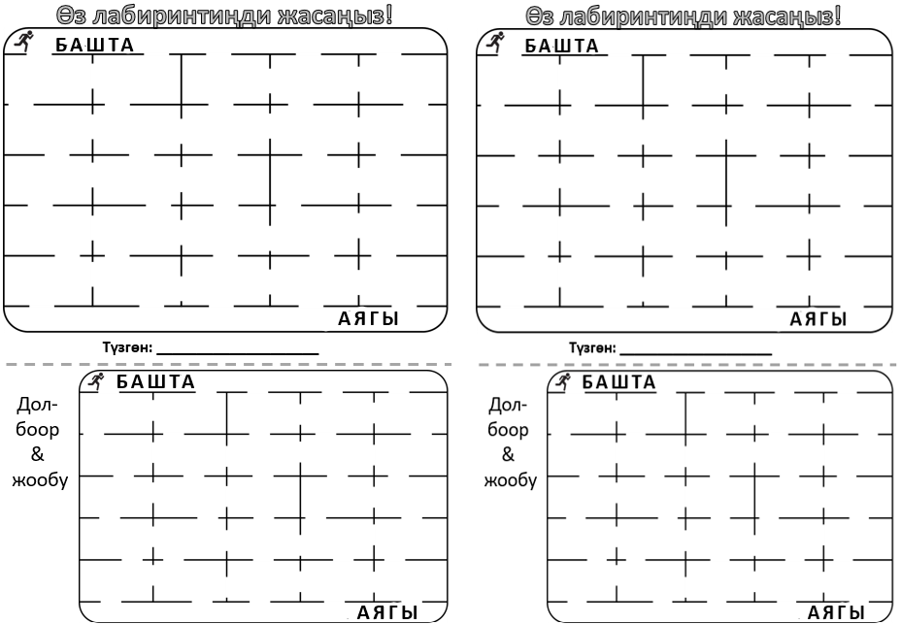

Slide 9
Суроолор барбы?
Комментарийлер?
Сунуштар?
…же ката таптыңызбы!?
Ар кандай пикир ☺ ыраазы болот.
Сураныч, электрондук кат жөнөтүңүз:
mathtrainer2022@gmail.com

